Slide 1

Mainflux
Open source IoT Platform

Slide 2

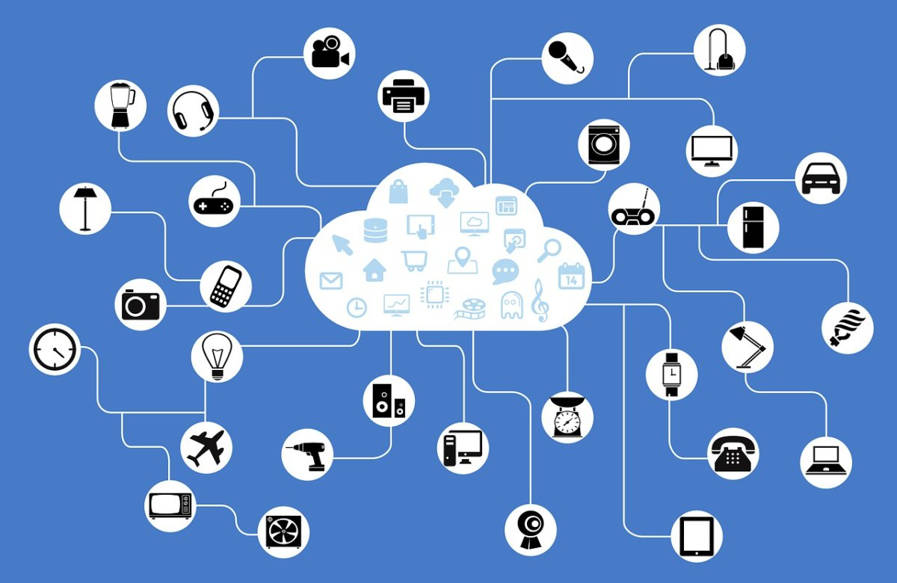
Internet stvari (IOT)
IoT predstavlja mrežu fizičkih objekata (stvari) koji sa ugrađenom tehnologijom, softverom, senzorima i aktuatorima vrše interakciju sa okolinom i razmenjuju podatke sa drugim uređajima.
Uzmete neku stvar napravite je pametnom i povežete na internet.

Slide 3

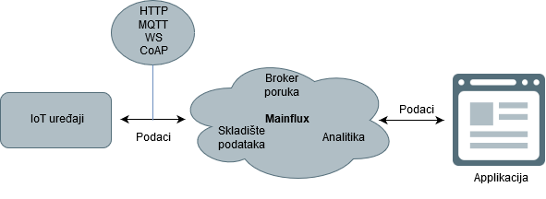
Mainflux
Mainflux je moderna, skalabilna, visoko osigurana, open source IoT cloud platforma koja je zasnovana na arhitekturi mikroservisa. Omogućava povezivanje IoT uređaja, korisnika i aplikacija kao i razmenu poruka između njih. Koristi se kao IoT middleware za izgradnju kompleksnih IoT rešenja.

Slide 4
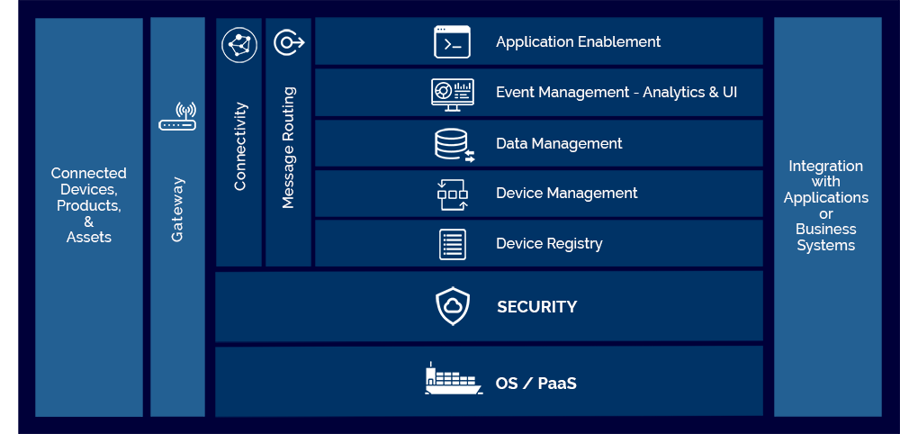
MAINFLUX
Karakteristike:
Multiprotocol komunikacija (HTTP, MQTT, CoAP, WS)
Omogućava uravljanje uređajima
Podrška za različite baze podataka (Cassandra, InfluxDB, MongoDB)
Dizajn arhitekture vođen domenom (DDD)
Testabilnost
Deployment pomoću docker-a

Slide 5


Potrebne stvari za pokretanje mainflux-a
Docker
Docker-compose

Slide 6
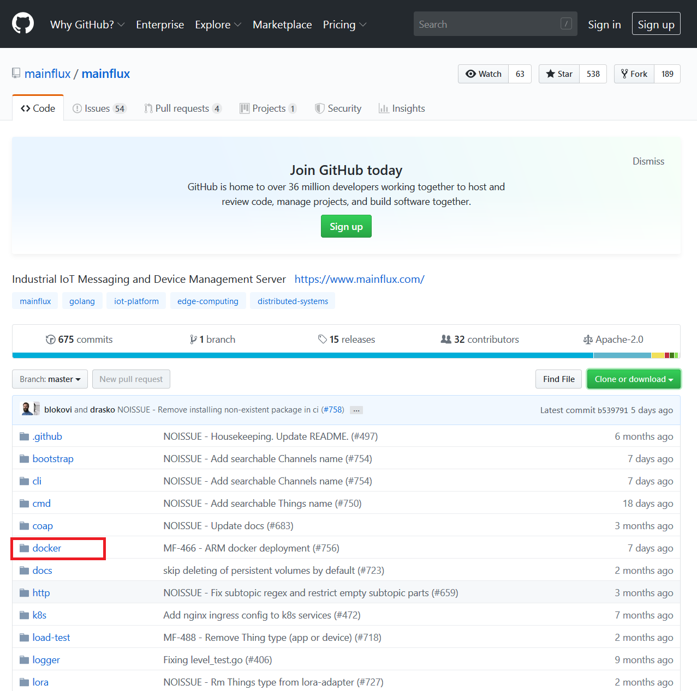
Pokretanje mainflux-a (1)
Skinuti kod sa github-a https://github.com/mainflux/mainflux
Nakon skidanja, ući u folder docker

Slide 7
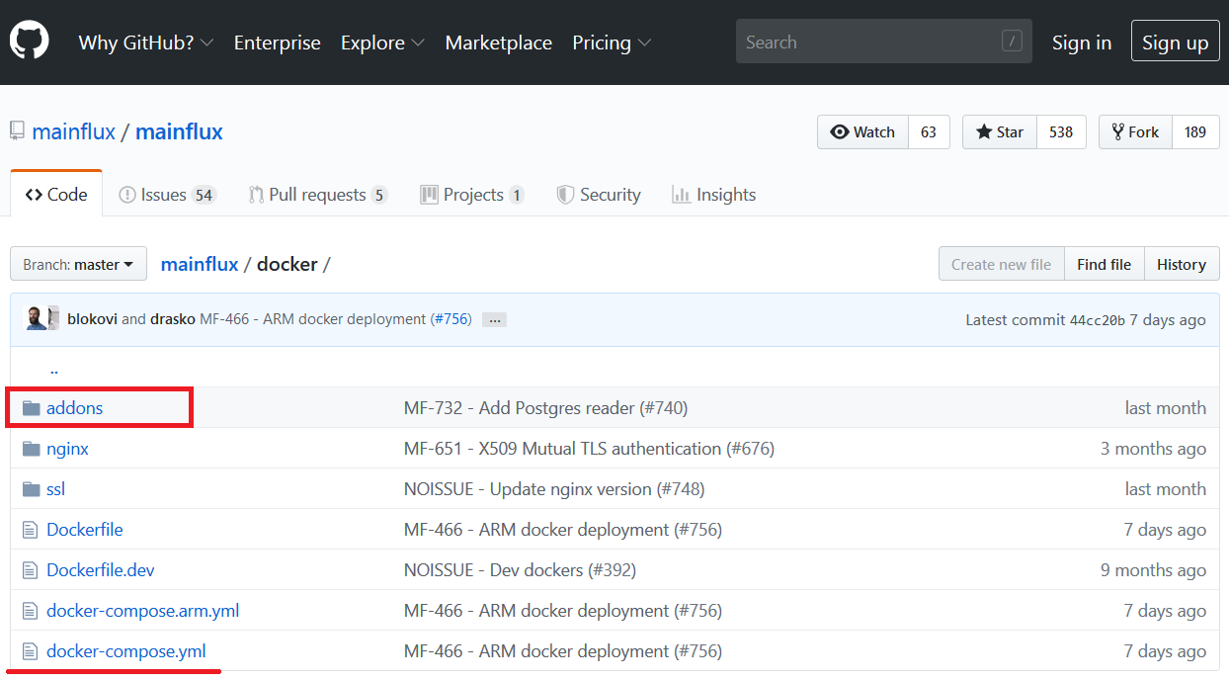
Pokretanje mainflux-a (2)
Za pokretanje se koristi obeleženi docker-compose.yaml fajl
On sadrži listu mikroservise koji se pokreću nakon izvršenja komande za pokretanje
Tu se nalaze osnovi servisi potrebni za funkiconisanje mainflux-a
Svaki navedeni servis se izvršava u docker containeru
Komanda za pokretanje je docker-compose –f docker-compose.yaml up
U folderu addons nalaze se dodatni servisi koji se mogu pokrenuti uz osnovne

Slide 8
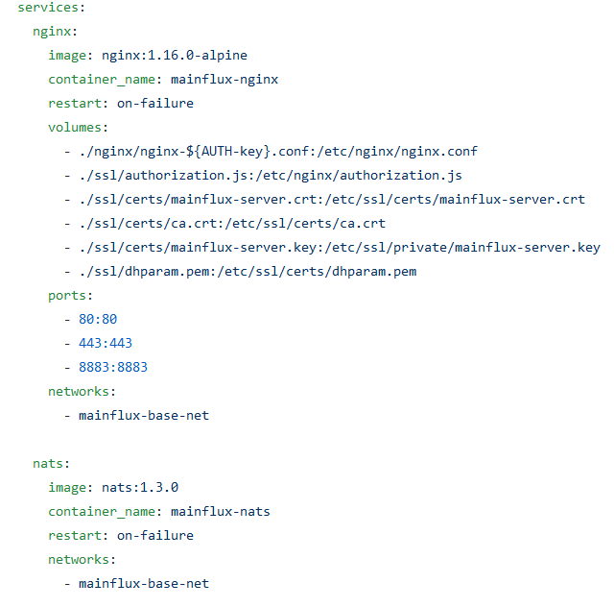
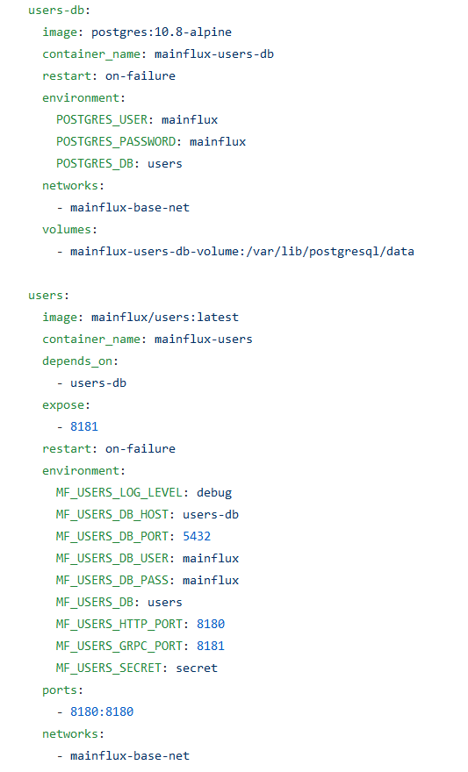
Pokretanje mainflux-a (2) - servisi

Slide 9
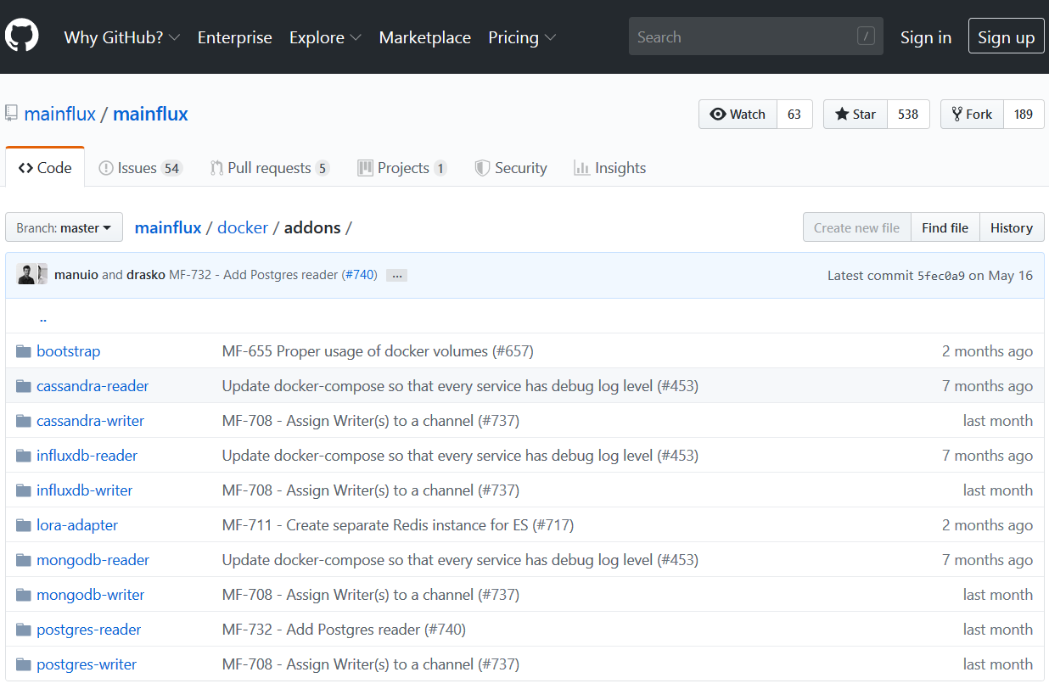
Pokretanje mainflux-a (2) - Addons
U okviru svakog foldera nalazi se docker-compose.yaml fajl koji se koristi za pokretanje dodatnih servisa
Za naš primer korisitimo mongodb-reader i mongodb-writer
Writer servisi upisuju poruke koje se prosleđuju
Reader servisi pružaju API za preuzimanje tih poruka iz baze
Za pokretanje dodatnog servisa potrebno je u osnovnoj naredbi dodati fleg za fajl –f addons/mongodb-writer/docker-compose.yaml

Slide 10
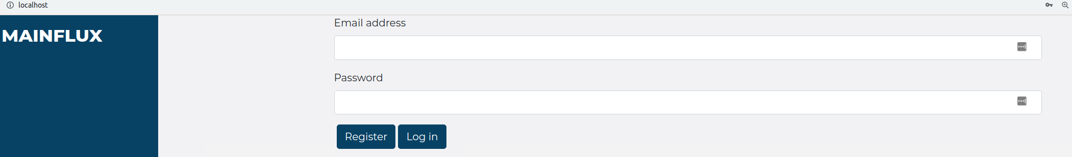
Web interfejs
Mainflux pruža web interfejs na portu 80
Omogućava kreiranje korisnika za koga se vezuju aplikacije, uređaji i kanali

Slide 11
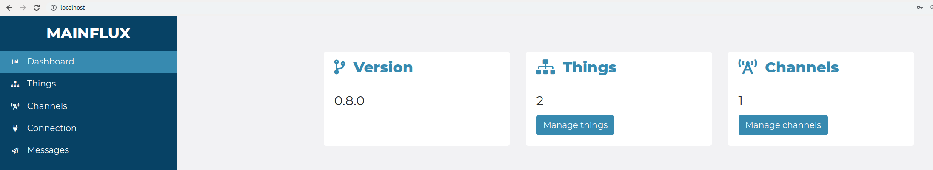
Login i dashboard
Nakon logovanja na mainflux otvara se dashboard
Tu se vidi verzija mainflux-a, broj uređaja i broj kanala

Slide 12
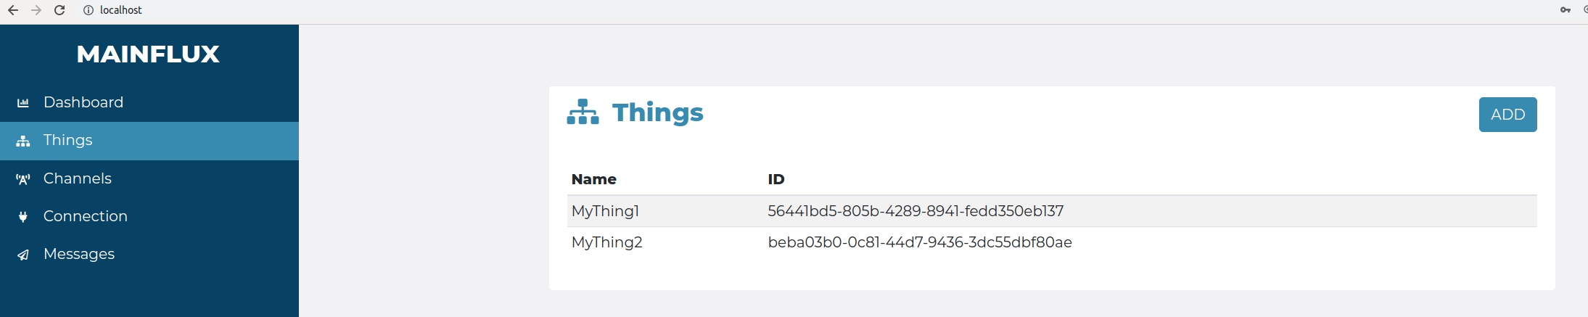
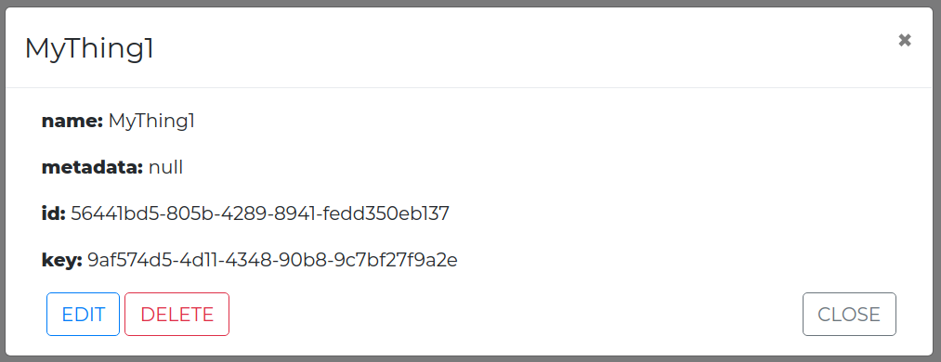
Stvari (uređaji)
Lista uređaja i operacije za rad sa uređajima

Slide 13
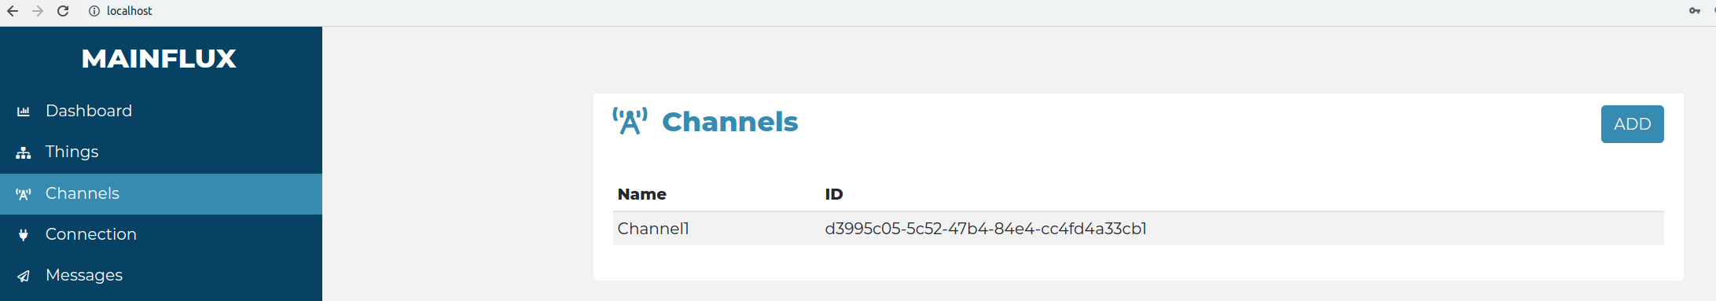
Kanali
Kanali se koriste za komunikaciju
Samo uređaji povezani na kanal mogu da šalju i primaju poruke sa tog kanala

Slide 14
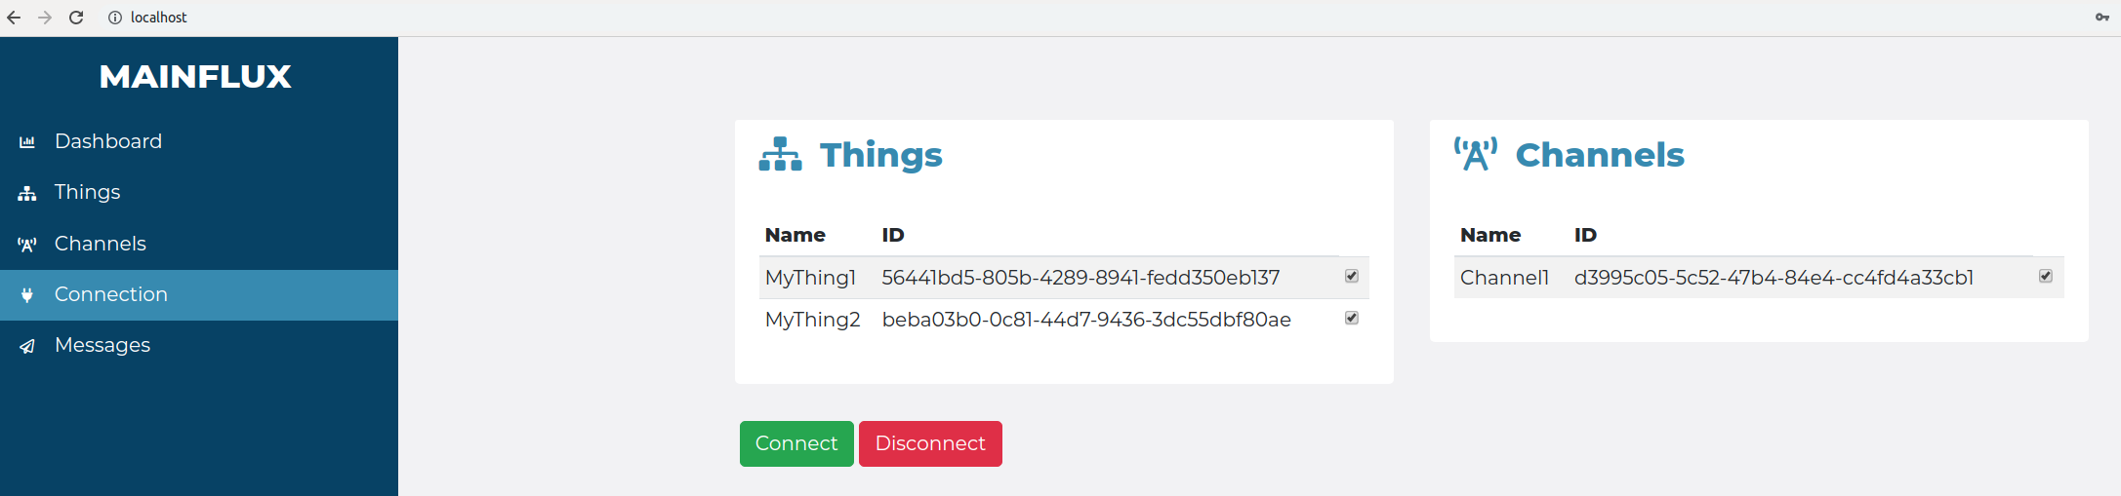
Konekcija
Koristi se za povezivanje uređaja na kanal

Slide 15
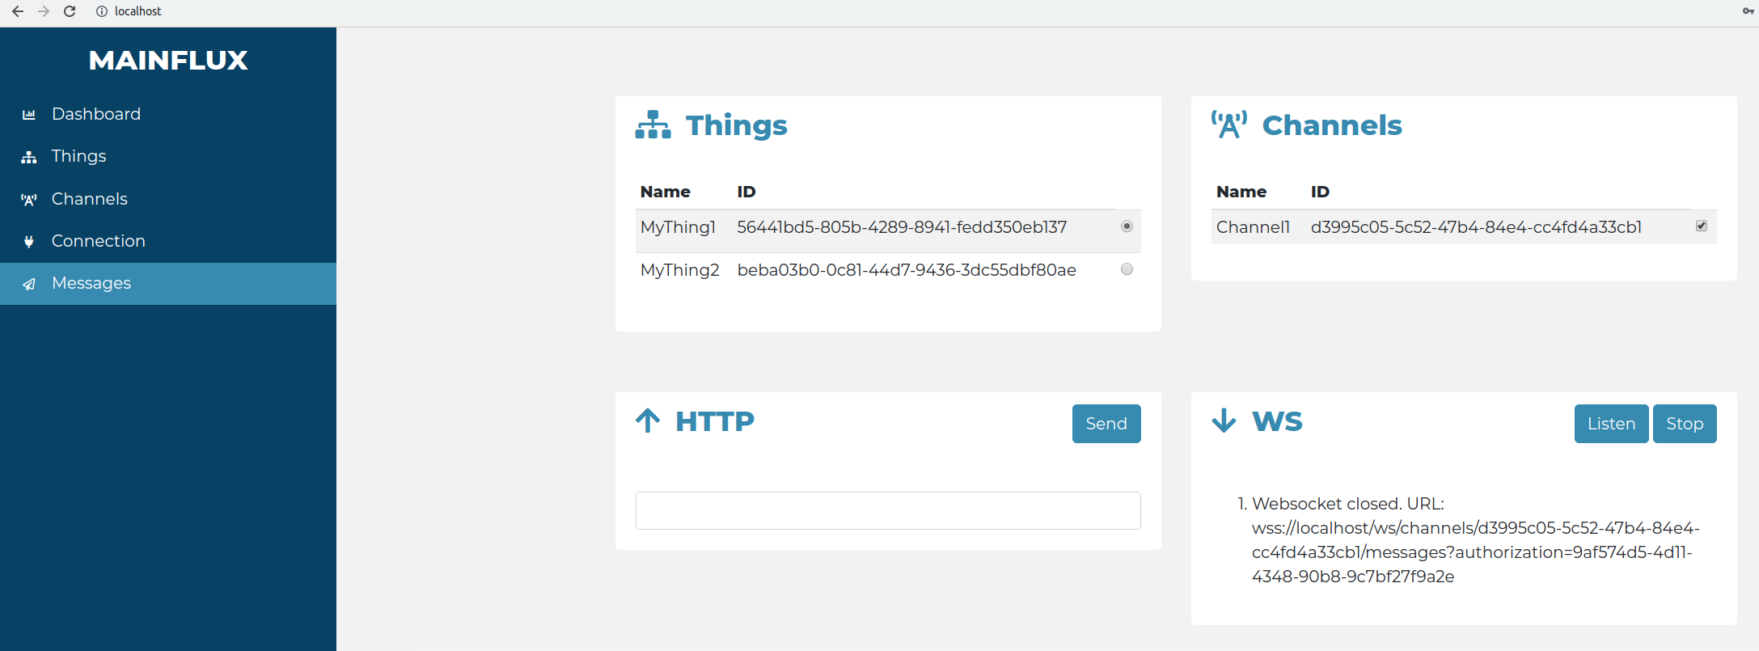
poruke
Omogućava slanje HTTP poruke na kanal
Na osnovu uređaja i kanala daje url za WebSocket konekciju

Slide 16

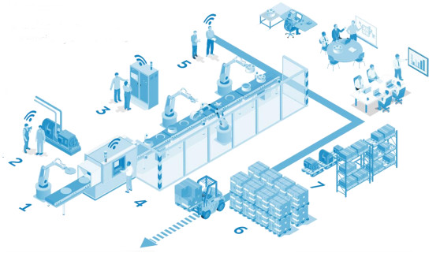
Primer primene mainflux-a
Smart home
Smart factory

Slide 17
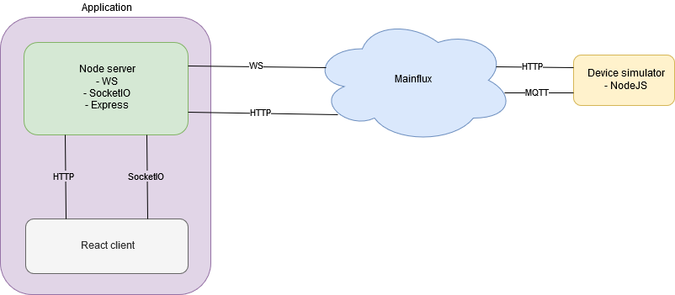
Aplikacija

Slide 18
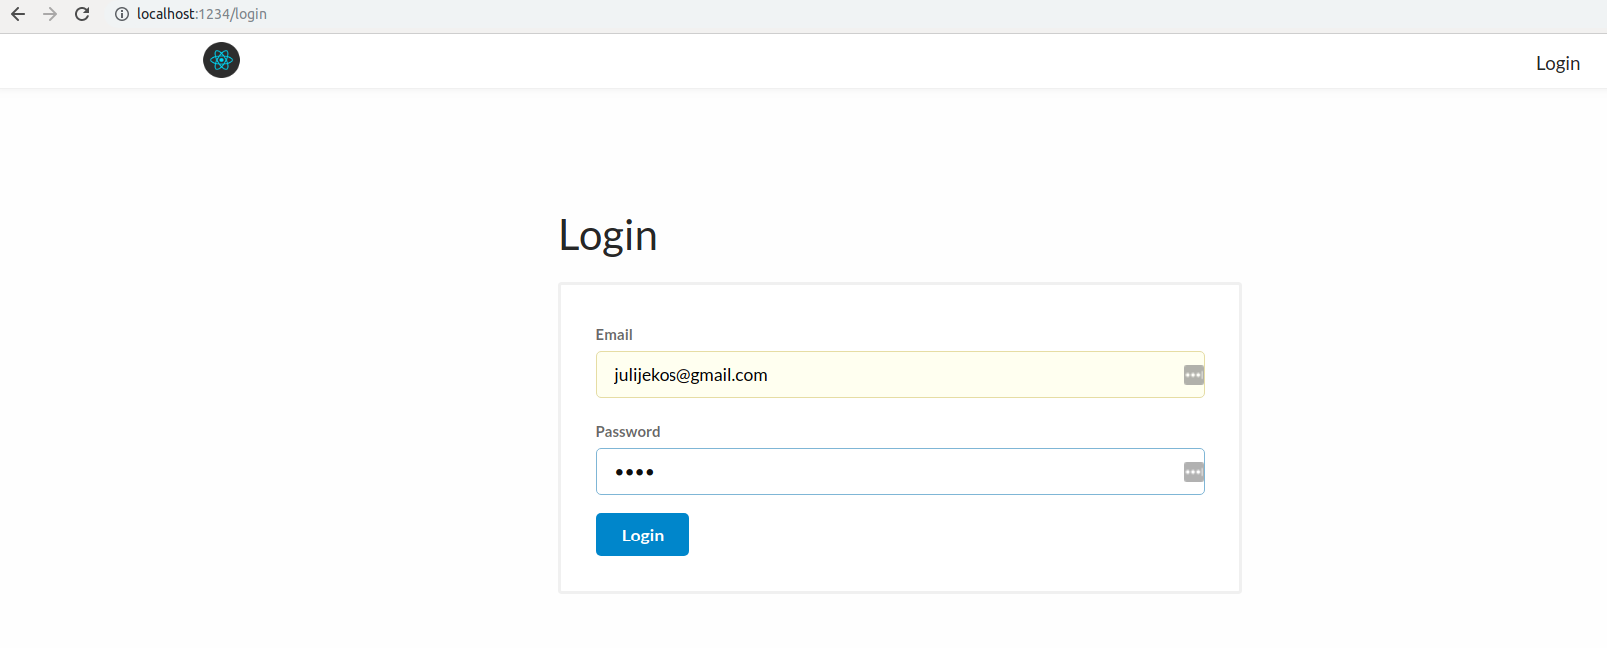
Aplikacija
Koristi mainflux nalog za logovanje
Lista povezanih uređaja
Lista poruka koje su ti uređaji poslali
Real-time ažuriranje liste poruka od uređaja

Slide 19
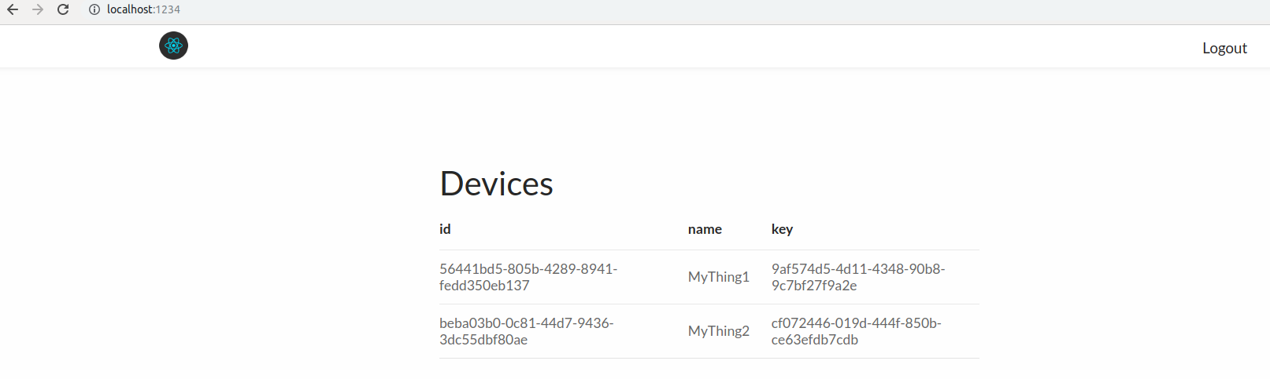
Aplikacija
Lista uređaja povezanih na mainflux platofmu

Slide 20
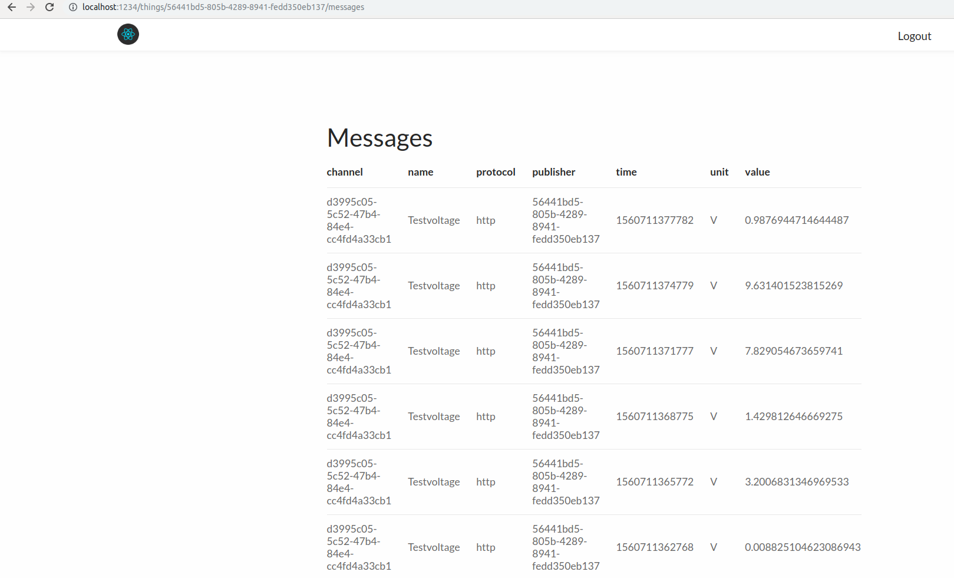
aplikacija
Klikom na uređaj ide se na stranu sa poruka od uređaja
Dok device simulator šalje nove podatke strana sa poruka se ažurira

Slide 21
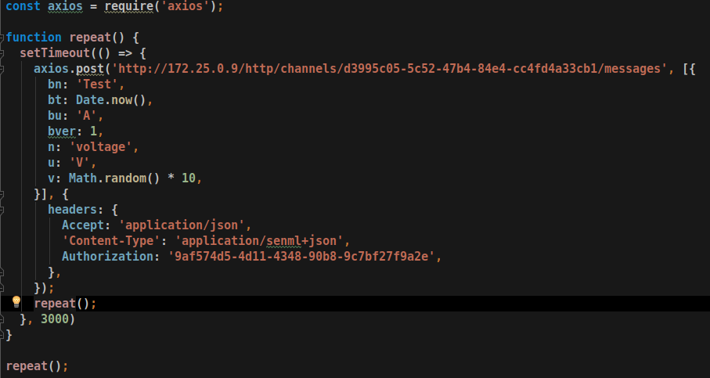
Device simulator

Slide 22
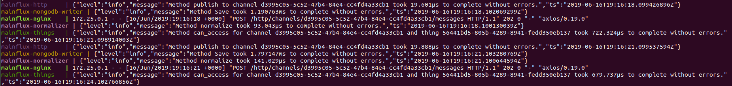
Mainflux log
Slanje poruke na mainflux platofmu

Slide 23
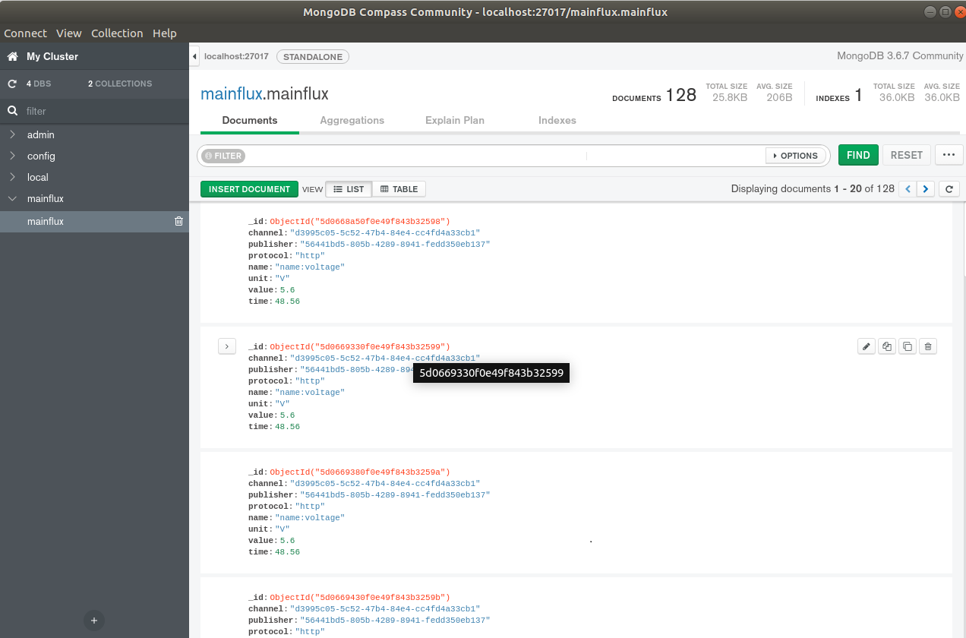
Mainflux writer addon
Mongodb-writer addon za čuvanje poruka poslatih preko mainflux platforme

Slide 24

Hvala na pažnji!

